Slide 1
Экология, как наука: ее предмет и задачи
Выполнили
Ученицы 11 класса
Харьковская Оксана
Нетребко Галина

Slide 2

Экология
Экология - это наука об изучении взаимоотношений живых организмов с окружающей их средой.

Slide 3
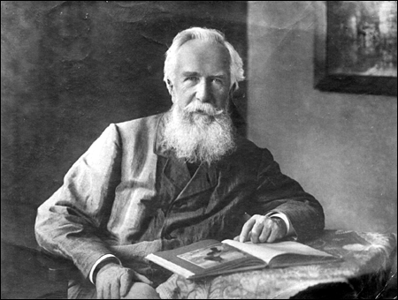
Эрнст Геккель в 1866 г. ввел в науку термин экология.

Slide 4
«Под экологией мы подразумеваем общую науку об отношении организмов к окружающей среде, куда мы относим все «условия существования» в широком смысле этого слова. Они частично органической, частично неорганической природы…
К неорганическим условиям существования, к которым должны приспосабливаться все организмы, относятся в первую очередь физические и химические особенности его местообитания, климат (свет, тепло, влажность и электрические свойства атмосферы), неорганическая пища, состав воды, почвы и т. д.
Под органическими условиями существования мы подразумеваем отношение организма к другим организмам, с которыми он вступает в контакт и среди которых большинство способствует его пользе или вредит…»
Э. Геккель

Slide 5
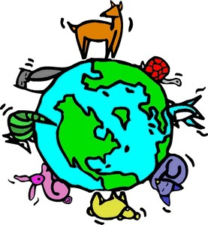
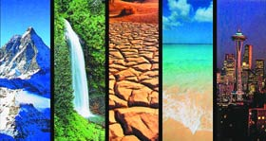
Объект экологии
Основным объектом исследования экологии являются экосистемы.

Slide 6
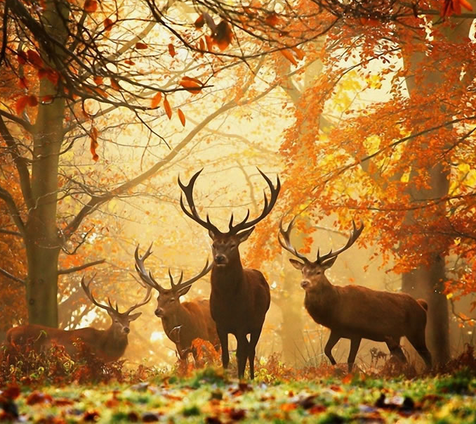
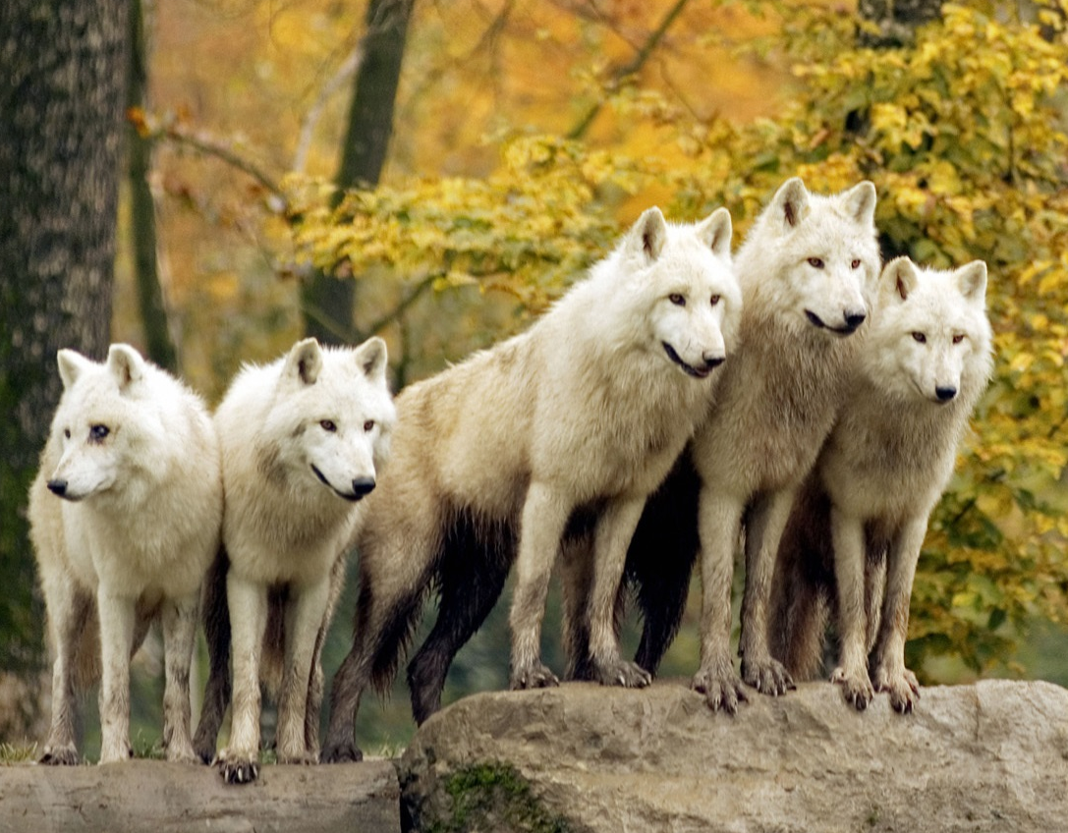
Предмет экологии
Предметом экологии является совокупность или структура связей между организмами и средой.

Slide 7
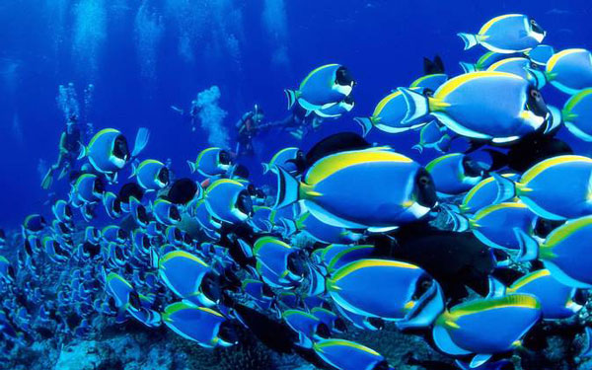
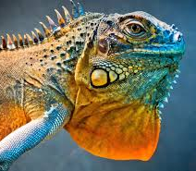
Экология как наука должна решать следующие задачи:
1. Изучить законы и закономерности взаимодействия организмов со средой их обитания;

Slide 8
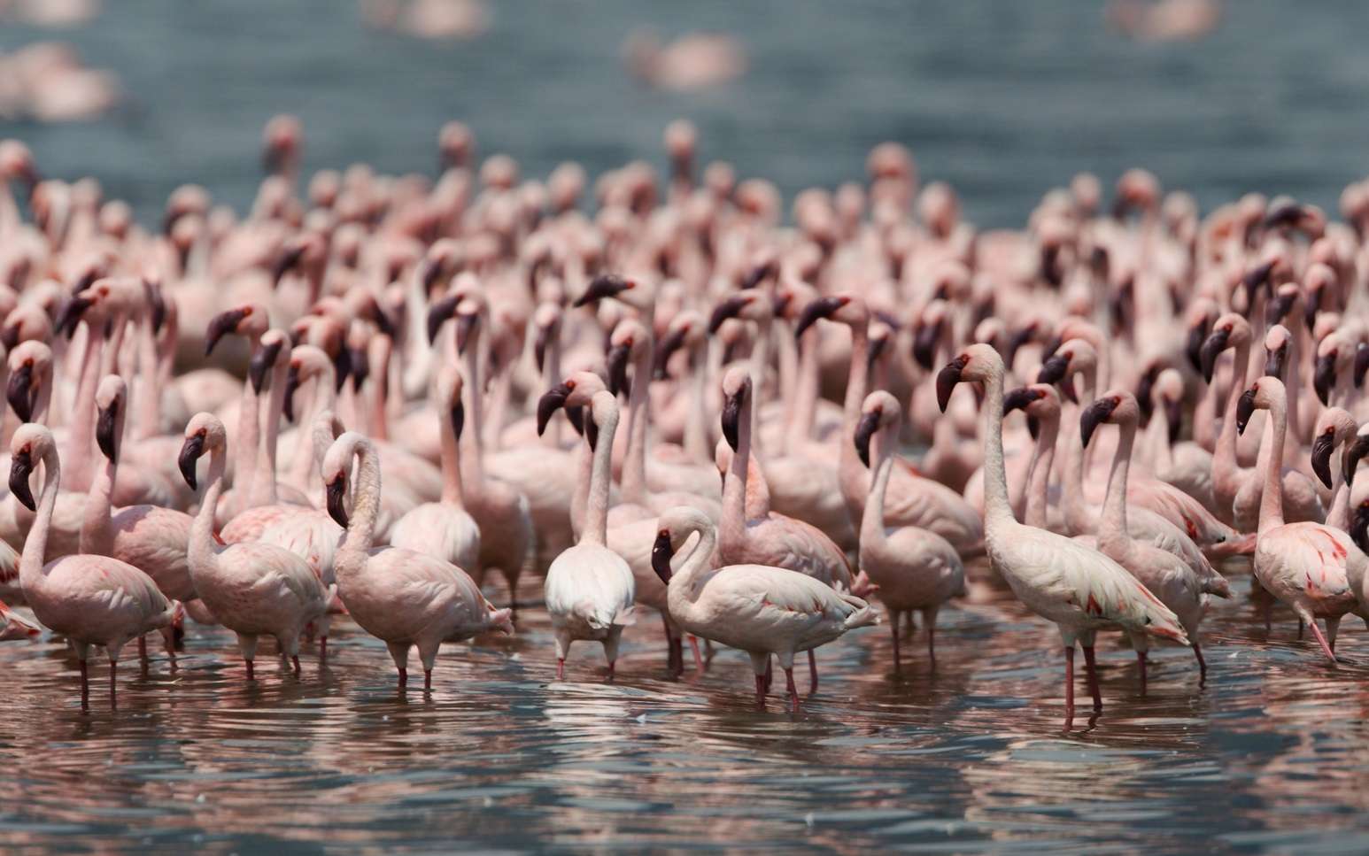
2. Изучить формирование, структуру и функционирование надорганизменных биологических систем (популяция, биоценоз (сообщество), биогеоценоз (экосистема), биом, биосфера).

Slide 9
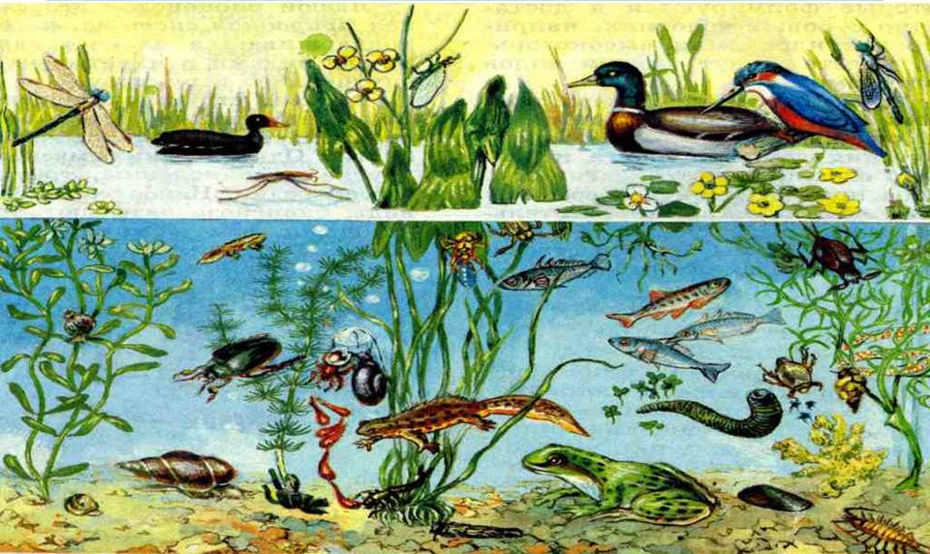
3. Изучить законы и закономерности взаимодействия надорганизменных биологических систем (популяция, биоценоз (сообщество), биогеоценоз (экосистема), биом, биосфера) с окружающей средой.
Биоценоз пруда

Slide 10
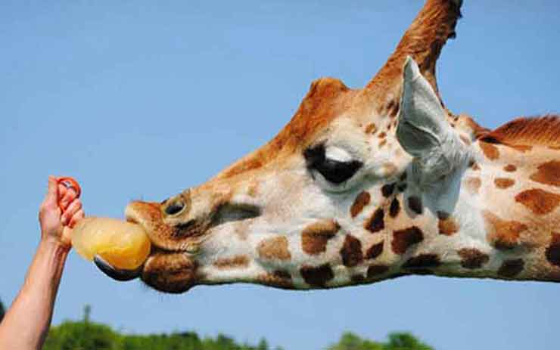
Стратегическая задача экологии
Стратегической задачей экологии считается развитие теории взаимодействия природы и общества на основе нового взгляда, рассматривающего человеческое общество как неотъемлемую часть биосферы.

Slide 11

Цели экологии:
1. Разработка оптимальных путей взаимодействия общества и природы с учетом законов существования природы;

Slide 12
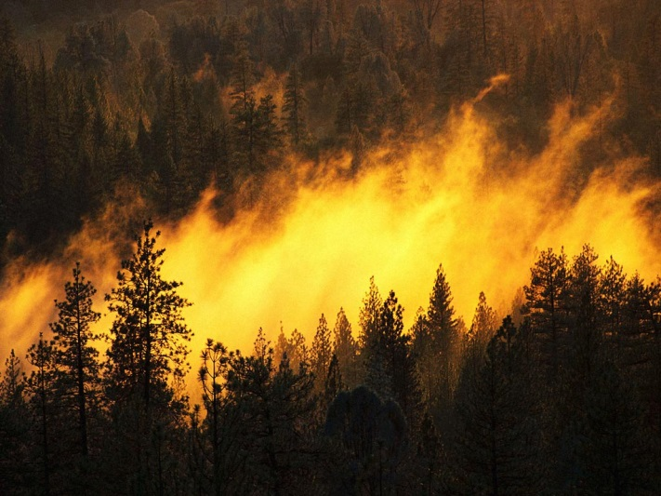
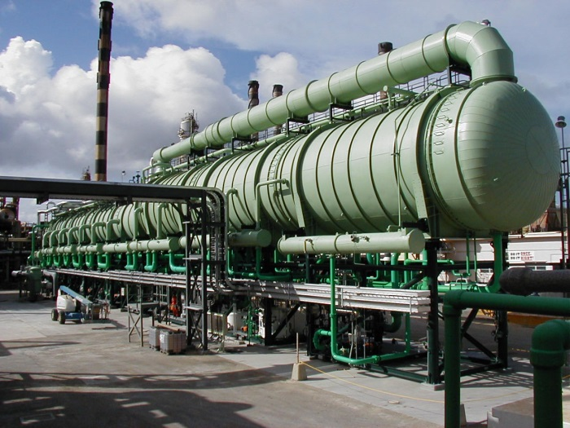

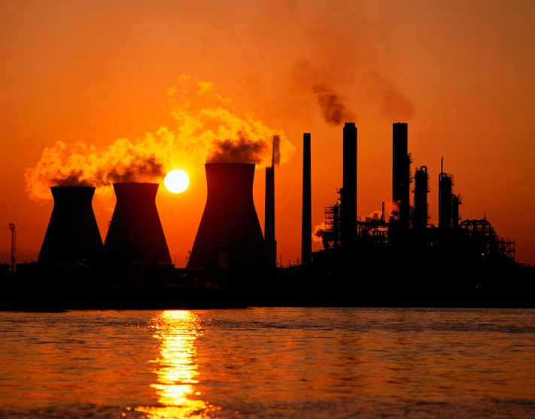
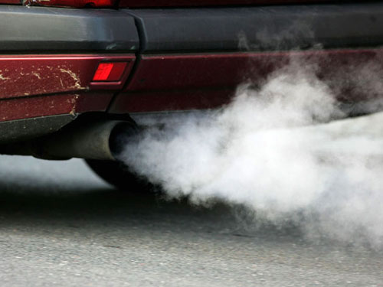
2. Прогнозирование последствий воздействия общества на природу с целью предотвращения негативных результатов.

Slide 13
Методы для решения экологических задач
1. Полевые методы - это методы, позволяющие изучить влияние комплекса факторов естественной среды на естественные биологические системы и установить общую картину существования и развития системы.
2. Лабораторные методы - это методы, позволяющие изучить влияние комплекса факторов моделированной в лабораторных условиях среды на естественные или моделированные биологические системы. Эти методы дают возможность получить приблизительные результаты, которые требуют дальнейшего подтверждения в полевых условиях.
3. Экспериментальные методы - это методы, позволяющие изучить влияние отдельных факторов естественной или моделированной среды на естественные или моделированные биологические системы. Они применяются в сочетании как с полевыми, так и с лабораторными методами. Кроме собственных методов экология широко использует методы таких наук, как биохимия, физиология, микробиология, генетика, цитология, гистология, физика, химия, математика и др.

Slide 14
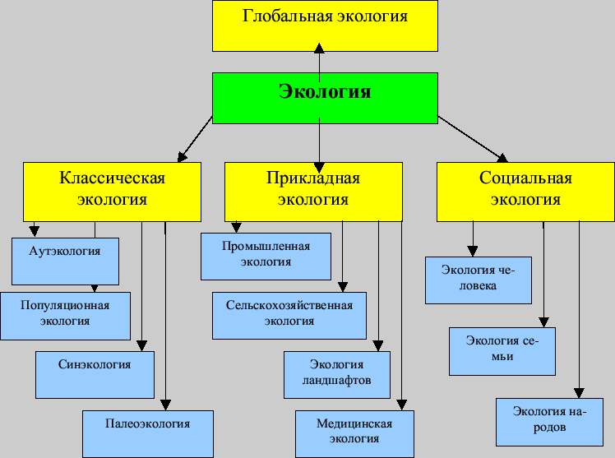
Структура современной экологии

Slide 15
Связь экологии с другими науками
Связи экологии с другими областями знаний
Естественно-научные:
- Биология
- география
- физика
- химия
- астрономия
Гуманитарные:
- философия
- правоведение
Технические:
- охрана труда и техника безопасности
- медицина
Социальные:
- экономика
- психология

Slide 16
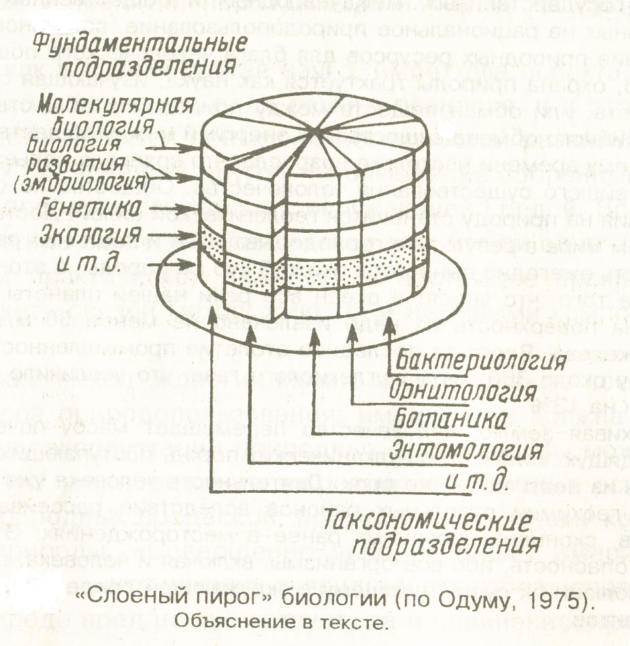
Место экологии среди биологических наук.

Slide 17
Уровни организации живых систем в экологии
Молекулярный (генный) уровень в виде функционирования молекул белков, нуклеиновых кислот, углеводов. Обмен веществ, с превращением энергии, передача наследственности с помощью ДНК, РНК, свойственна устойчивость структур в поколениях.
Клеточный – уровень, на котором выше перечисленные активные молекулы соединяются в единую систему.
Тканевой – уровень сочетания клеток по функциям и строению и образующие ткань. Имеют общность происхождения.
Органный – уровень нескольких типов тканей, функционально взаимодействующих, и образующих определенный орган.
Организменный – уровень взаимодействия ряда органов, сводимый в единую систему индивидуального организма.
Популяционно-видовой – уровень совокупности однородных организмов, связанных единством происхождения, образом жизни и местом обитания.
Биоценотический – уровень, на котором совместно живущие и связанные между собой виды образуют целостность, называемую биоценозом.
Биогеоценотический – уровень (экосистемный), более высокий уровень разных по составу видов, взаимосвязей и условий жизни.
Биосферный – уровень формирования природной системы наиболее высокого ранга, охватывающий все проявления жизни в пределах нашей планеты.

Slide 18
Основные законы экологии
Закон необратимости эволюции Л. Долло
Закон незаменимости биосферы
Закон биогенной миграции атомов (В.И.Вернадский)
Закон физико-химического единства живого вещества
Принцип Реди
Закон единства "организм-среда"
Закон однонаправленности потока энергии
Закон (правило) 10%
Закон толерантности Шелфорда В.
Закон оптимума
Закон ограничивающего фактора
Закон Гаузе
Законы Б.Коммонера

Slide 19
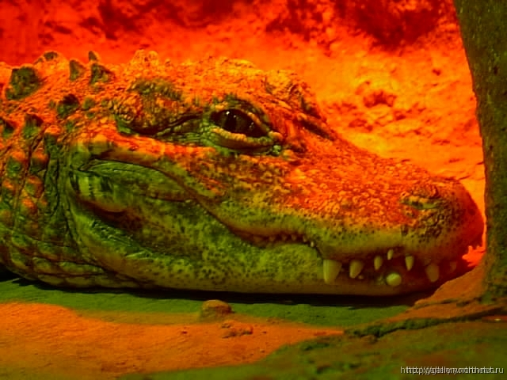
Основные разделы экологии: аутэкология, популяционная экология, синэкология
аутэкология - изучает взаимоотношения отдельной особи (представителей вида) с окружающей ее (их) средой;
определяет пределы устойчивости и предпочтения вида по отношению к различным экологическим факторам.

Slide 20
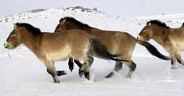
Популяционная экология – учение о популяции, т. е. совокупности особей одного вида, населяющих определенную территорию и в большей или меньшей степени изолированную от соседних таких же совокупностей.

Slide 21
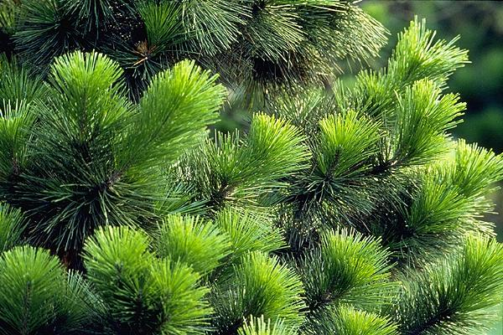
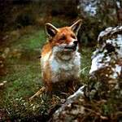
Синэкология, или экология сообществ, исследует биотические сообщества и их взаимоотношения со средой: формирование сообществ, их энергетику, структуру, развитие и т.д.

Slide 22
Основные экологические проблемы
1. Изменение климата Земли в результате естественных геологических процессов, усиленных тепличным эффектом, вызываемым изменениями оптических свойств атмосферы выбросами в нее главным образом СО, СО₂, других газов;
2. Замусоривание околоземного космического пространства (ОКП), последствия которого до конца пока не осмыслены, если не считать реальную опасность космическим аппаратам, включая спутники связи, локации поверхности земли и другие, широко использующиеся в современных системах взаимодействия между людьми, государствами и правительствами;
3. Сокращение мощности стратосферного озонового экрана с образованием так называемых “озоновых дыр”, снижающих защитные возможности атмосферы против поступления к поверхности Земли опасной для живых организмов жесткой коротковолновой ультрафиолетовой радиации;
4. Химическое загрязнение атмосферы веществами, способствующими образованию кислотных осадков, фотохимического смога и других соединений, опасных для биосферных объектов, включая человека и создаваемых им искусственных объектов;
5. Загрязнение океана и изменение свойств океанических вод за счет нефтепродуктов, насыщения их углекислым газом атмосферы, в свою очередь загрязненной автотранспортом и теплоэнергетикой, захоронения в океанических водах высокотоксичных химических и радиоактивных веществ, поступления загрязнений с речным стоком, нарушения водного баланса прибрежных территорий в связи с регулирования рек;
6. Истощение и загрязнение всех видов источников и вод суши;
7. Радиоактивное загрязнение отдельных участков и регионов с тенденцией его расползания по поверхности Земли;

Slide 23
8. Загрязнение почв вследствие выпадения загрязненных осадков (например - кислотные дожди), неоптимального использования пестицидов и минеральных удобрений;
9. Изменение геохимии ландшафтов, в связи с теплоэнергетикой, перераспределением элементов между недрами и поверхностью Земли в результате горнометаллургического передела (например концентрация тяжелых металлов) или извлечения на поверхность аномальных по составу, высокоминерализованных подземных вод и рассолов;
10. Продолжающее накапливание на поверхности Земли бытового мусора и всякого рода твердых и жидких отходов;
11. Нарушение глобального и регионального экологического равновесия, соотношения экологических компонентов в прибрежной части суши и моря;
12. Продолжающееся, а местами - усиливающееся опустынивание планеты, углубление процесса опустынивания;
13. Сокращение площади тропических лесов и северной тайги, этих основных источников поддержания кислородного баланса планеты;
14. Освобождение в результате всех вышеуказанных процессов экологических ниш и заполнение ими иными, видами;

Slide 24
15. Абсолютное перенаселение Земли и относительное демографическое переуплотнение отдельных регионов, крайняя дифференциация бедности и богатства;
16. Ухудшение среды жизнеобитания в переуплотненных городах и мегаполисах;
17. Исчерпание многих месторождений минерального сырья и постепенный переход от богатых ко все более бедным рудам;
18.Усиление социальной нестабильности, как следствия все большей дифференциации богатой и бедной части населения многих стран, возрастания уровня вооруженности их населения, криминализации, природных экологических катаклизмов.

Slide 25
